Slide 1
¿Qué es Nude Project?
NUDE PROJECT®

Slide 2
¿Qué es?
NUDE PROJECT®

Slide 3
¿Por qué es mejor?
NUDE PROJECT®

Slide 4
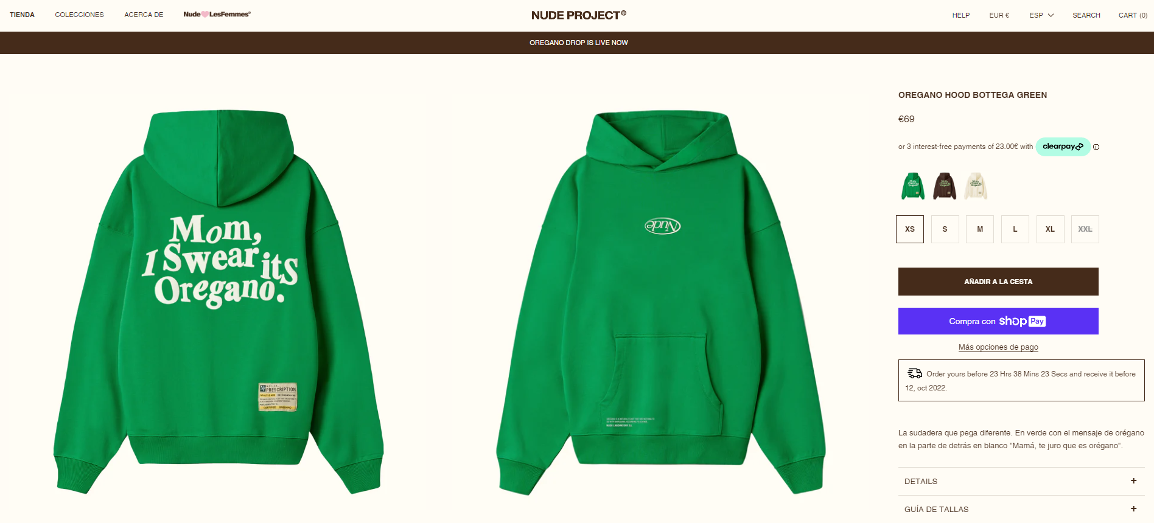
Calidad, humildad y buenos colores.
NUDE PROJECT®

Slide 5
Diferencias
NUDE PROJECT®

Slide 6
Diferencias con una marca de lujo
DINAMICA
DIFERENTE
PALETA DE COLORES
NO ES UNA PLANTILLA
POSICIONAMIENTO DE LOS ELEMENTOS
NUDE PROJECT®

Slide 7
FIN
NUDE PROJECT®

